Slide 1


cs-6. デジタル社会でのマナー，情報セキュリティ
― デジタル時代のガイド ー
（コンピューターサイエンス）
金子邦彦
資料中の図などは Google Nano Banana 2 を用いて作成
Notes:
要約：cs-6. デジタル社会でのマナー，情報セキュリティ ― デジタル時代のガイド ー （コンピューターサイエンス） URL: https://www.kkaneko.jp/cc/cs/index.html 金子邦彦 謝辞：この資料では「いらすとや」のイラストを使用している。

Slide 2
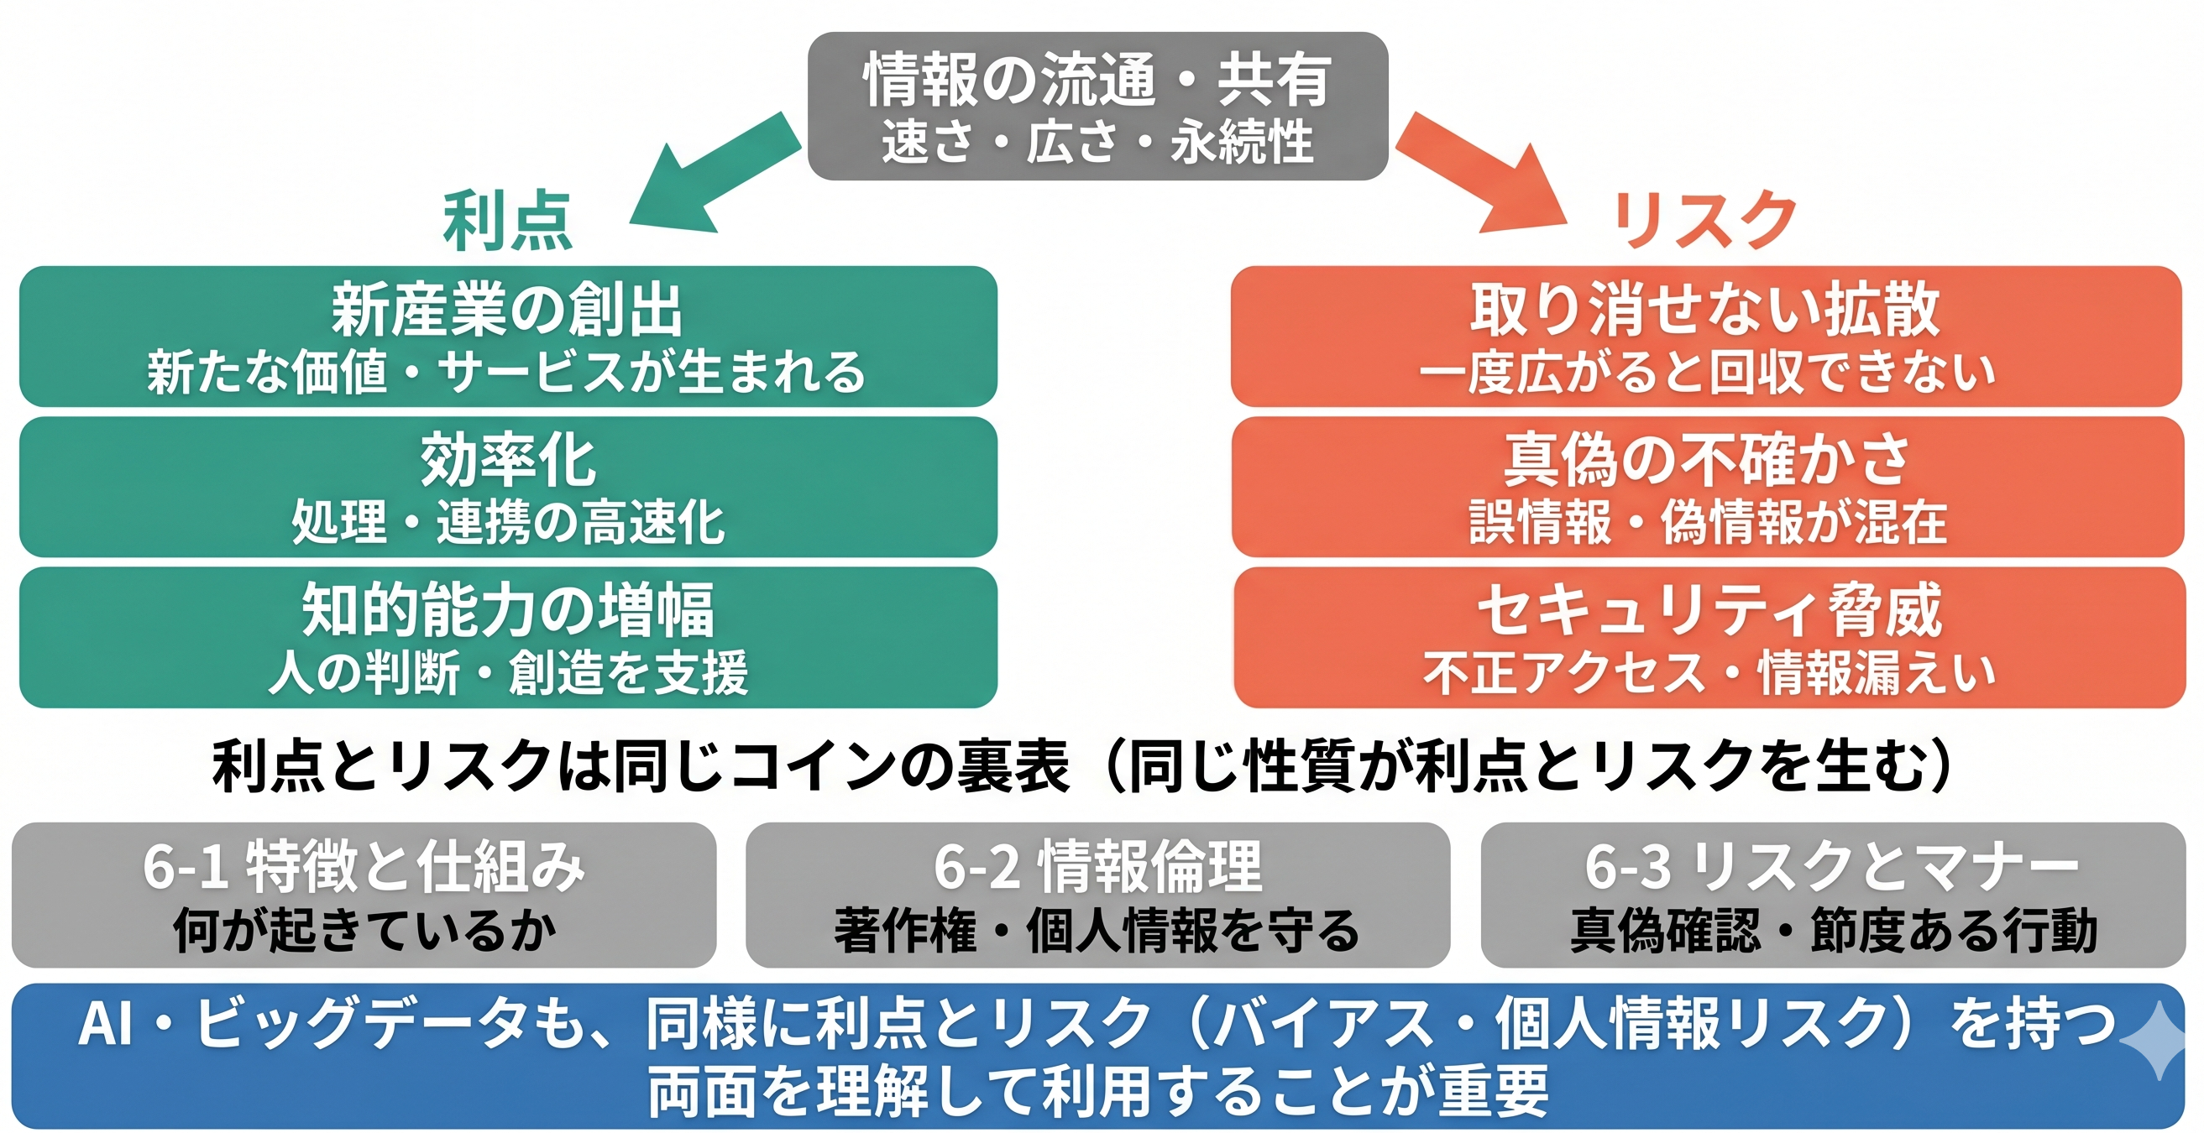

「コンピューターサイエンス」第６回の内容
本授業の図は生成AIである Google Nano Banana 2 を用いて作成

Slide 3
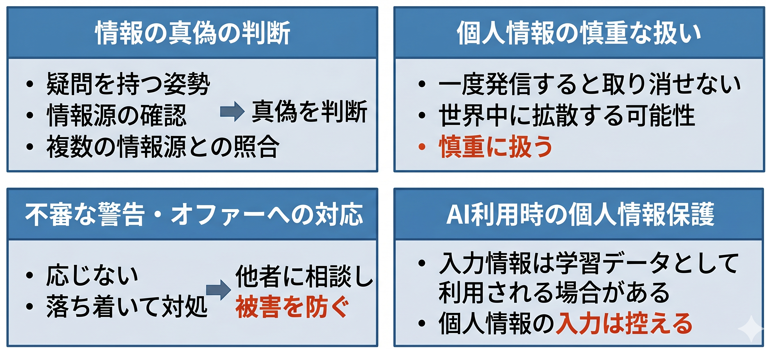
「コンピューターサイエンス」第６回の内容
各自が心掛けること

Slide 4
6-1 デジタル社会の特徴
Notes:
要約：6-1 デジタル社会。

Slide 5
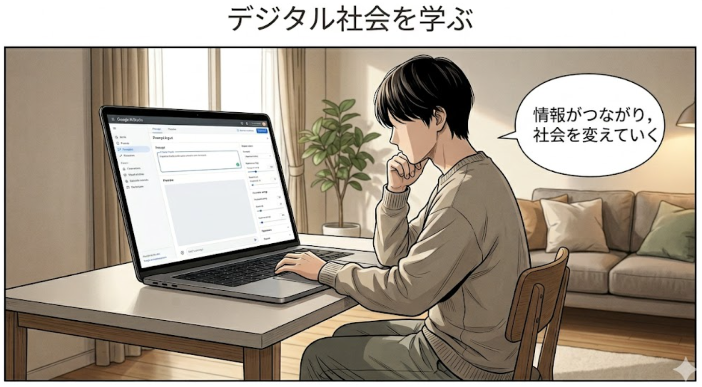

Slide 6
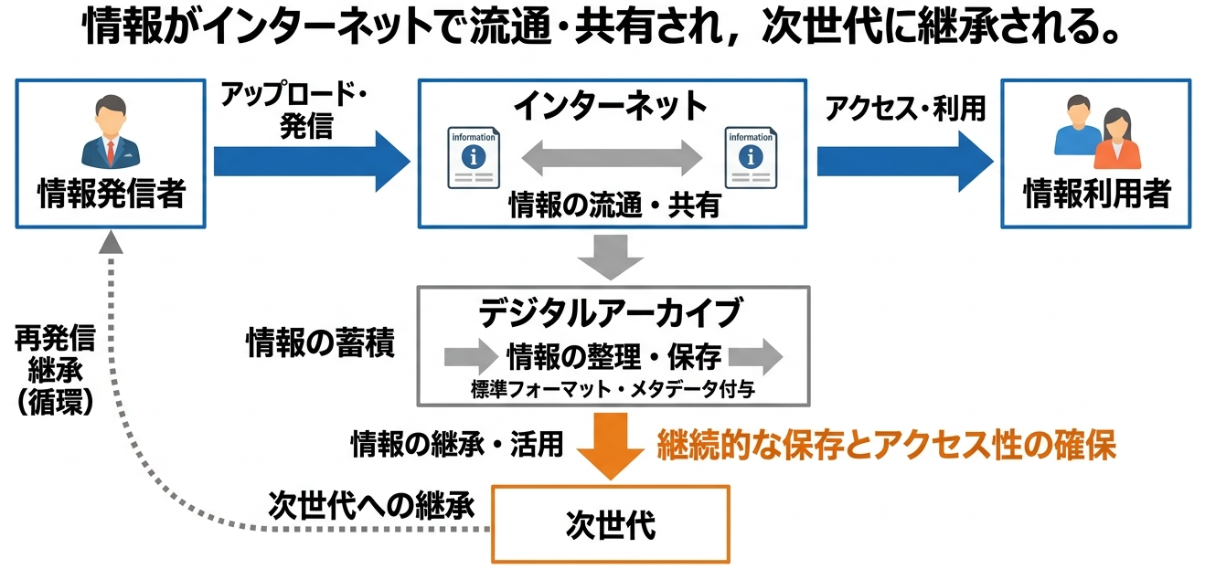
デジタル社会の特徴：情報の広範な流通と共有

Slide 7
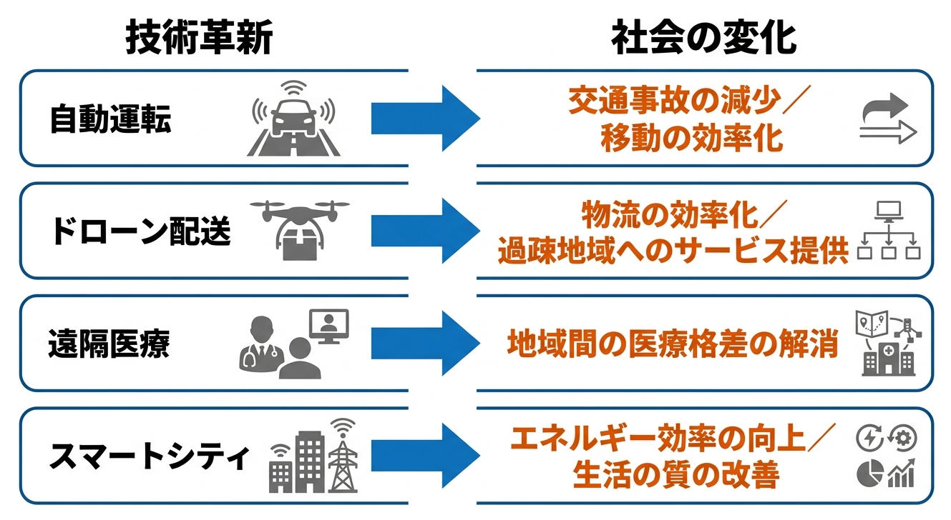
技術革新が社会を変える具体例

Slide 8
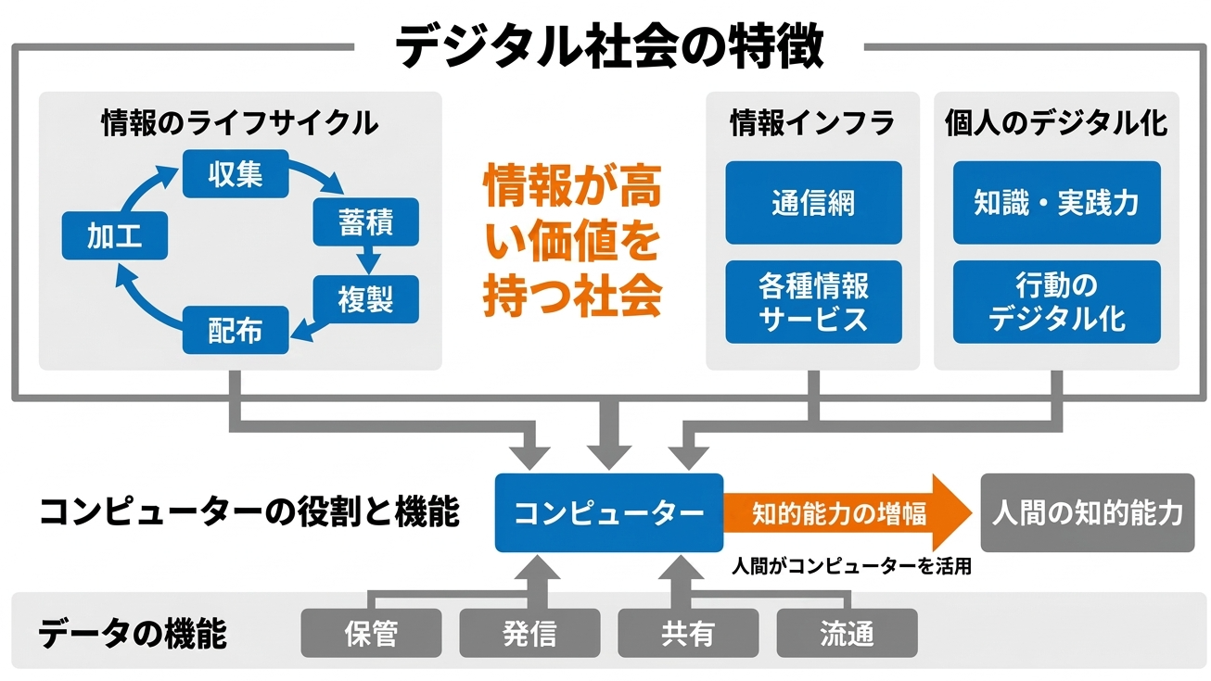
デジタル社会の特徴

Slide 9
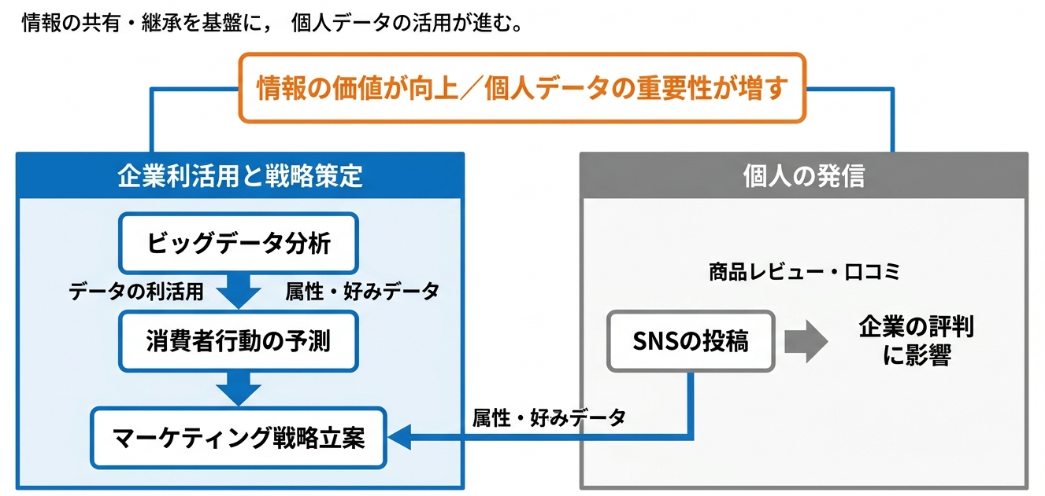
デジタル社会：情報の価値向上
情報の価値が向上。個人データの重要性が増す。ビッグデータ分析により企業が消費者行動を予測してマーケティング戦略を立案。個人のSNS投稿が企業の評判に影響を与える。

Slide 10
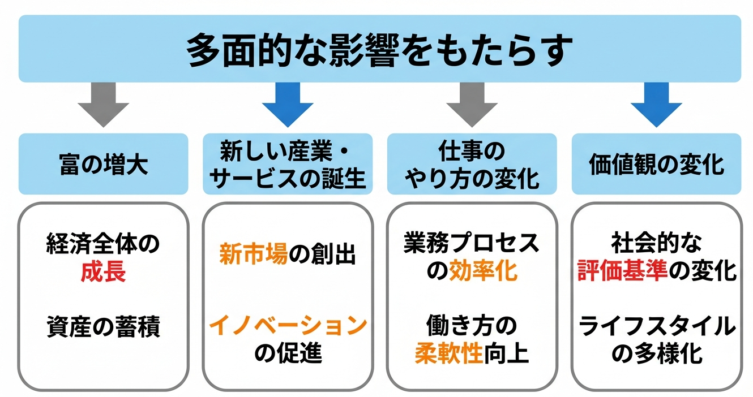
将来性：技術革新による社会変革
富の増大，新しい産業・サービスの誕生，仕事のやり方の変化，価値観の変化をもたらす。

Slide 11
6-2 デジタル社会の具体的な仕組みと実例
Notes:
要約：6-1 デジタル社会。

Slide 12
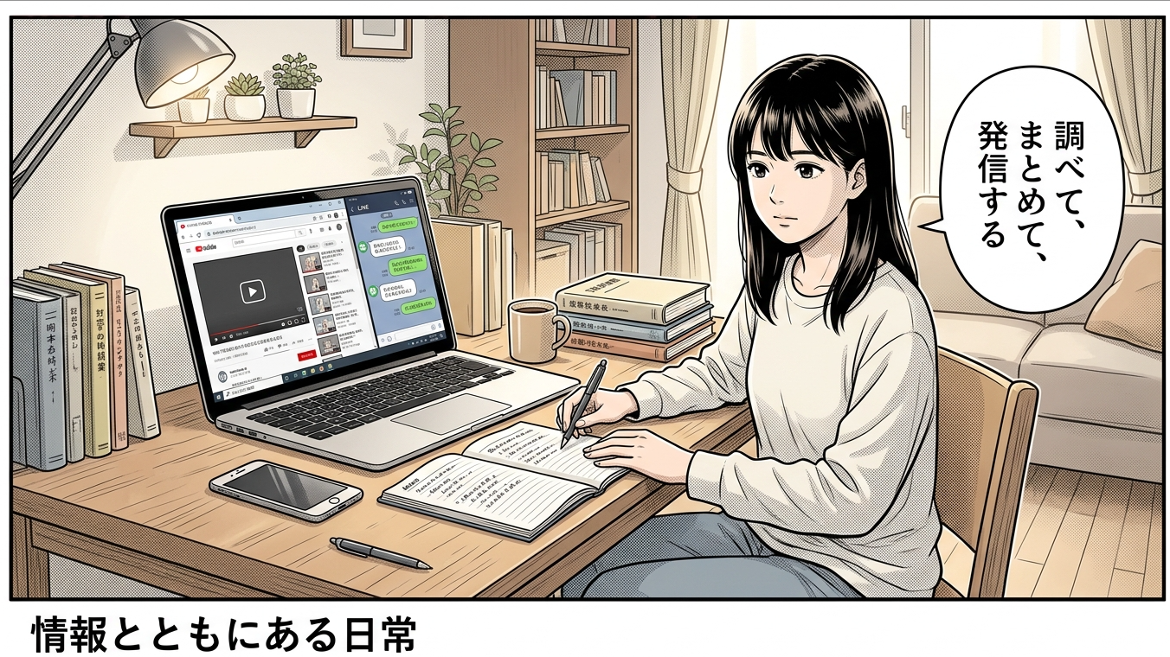

Slide 13
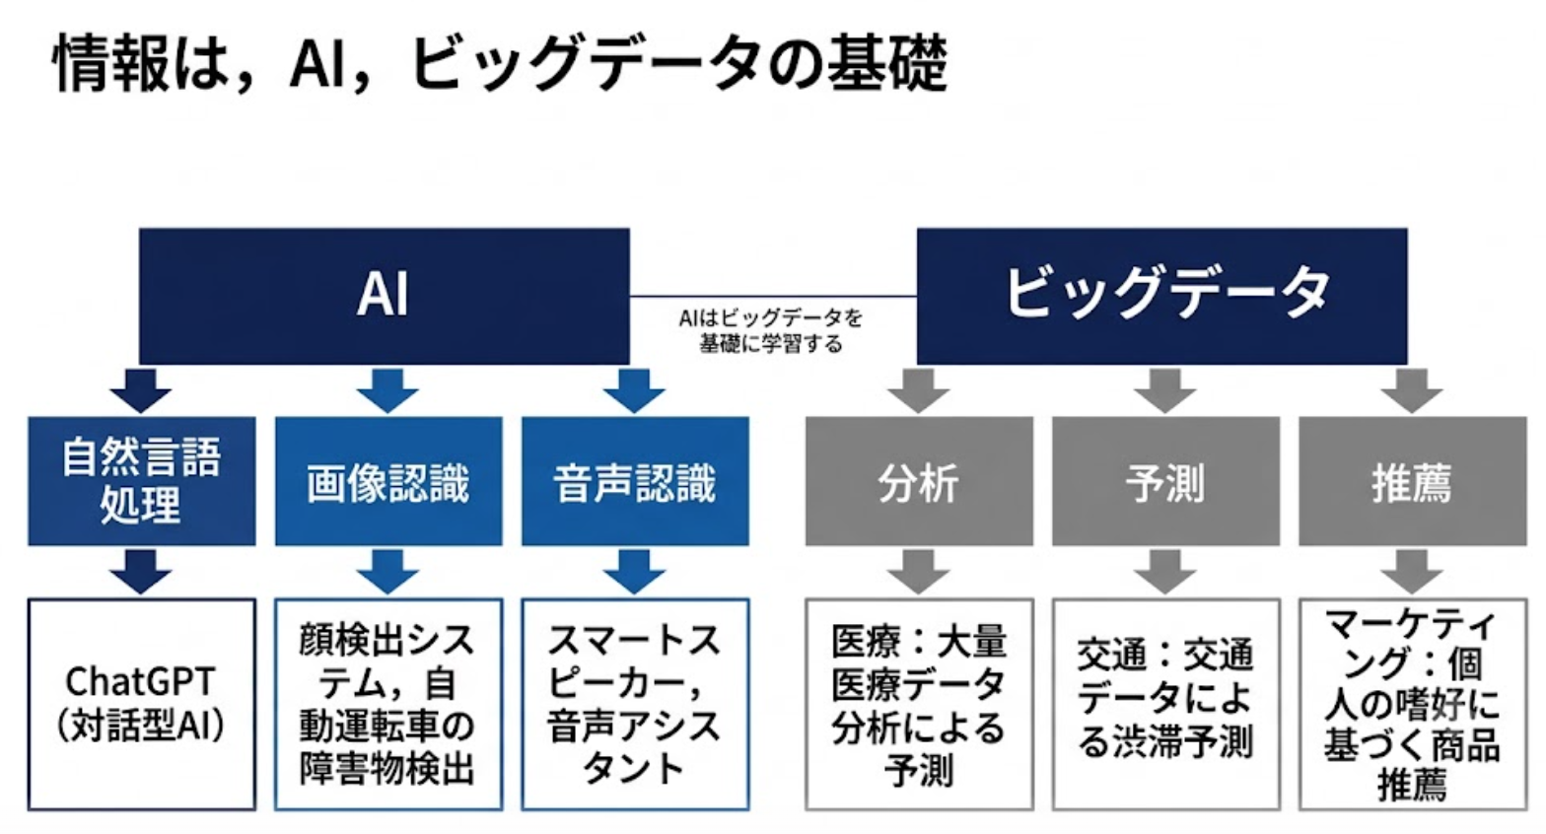
AI（人工知能）とビッグデータ

Slide 14
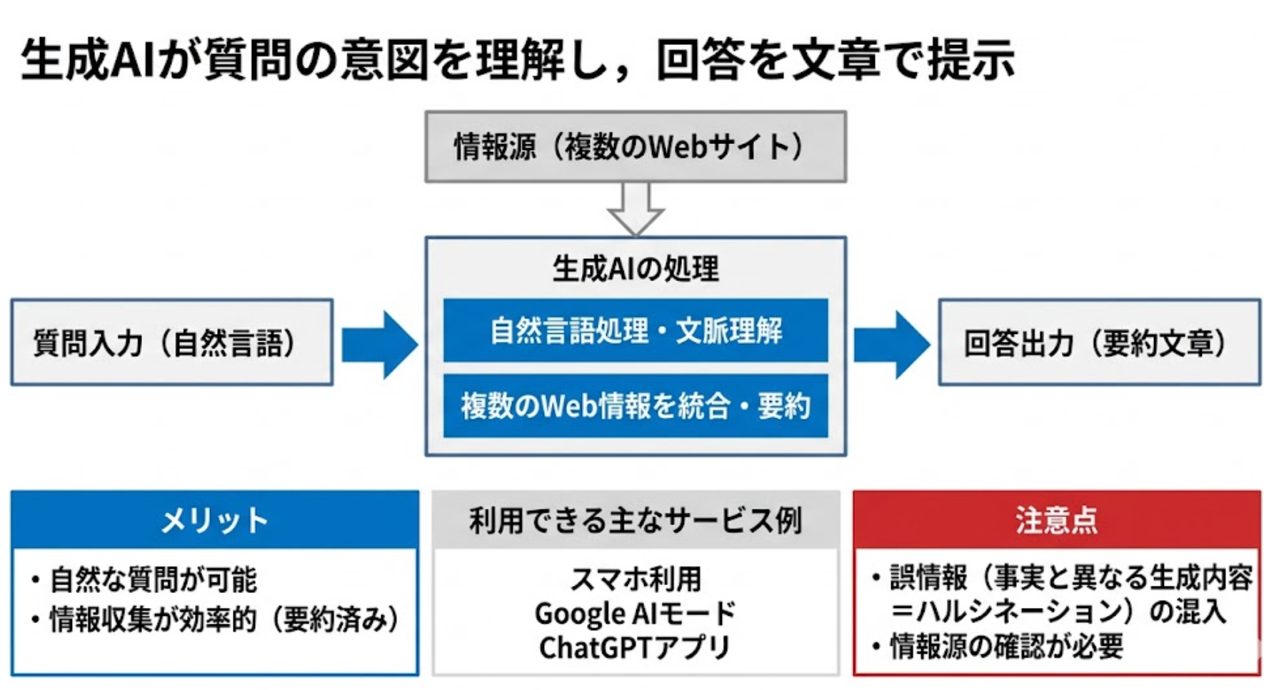
AI 検索エンジン

Slide 15
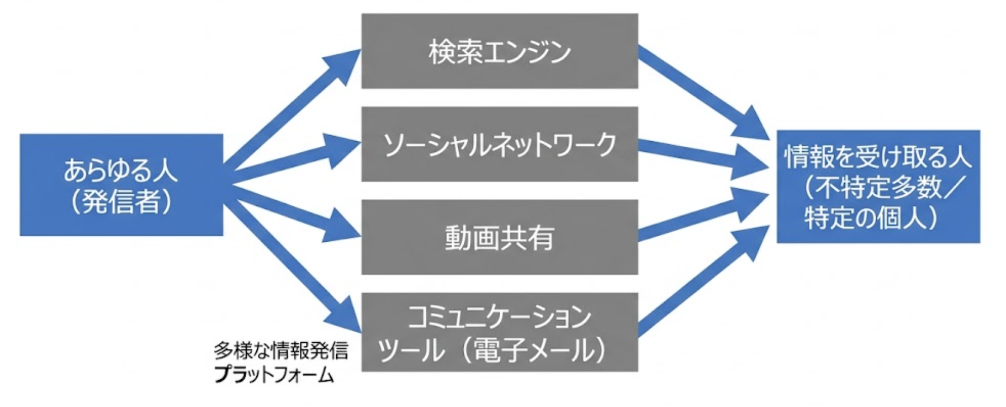
個人が情報の発信者に
あらゆる人が情報の発信者となる。検索エンジン，ソーシャルネットワーク，動画共有，電子メールなどを通じて行われる。

Slide 16
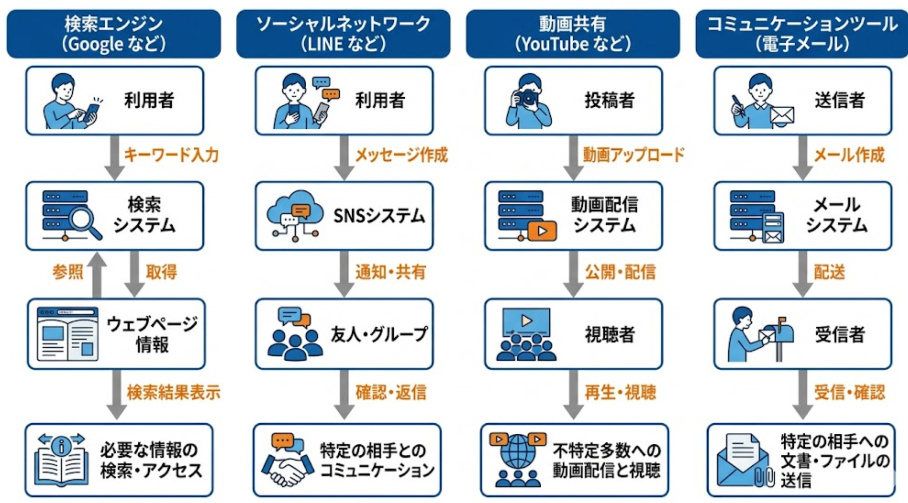
情報発信ツール
あらゆる人が情報の発信者となるための手段。

Slide 17
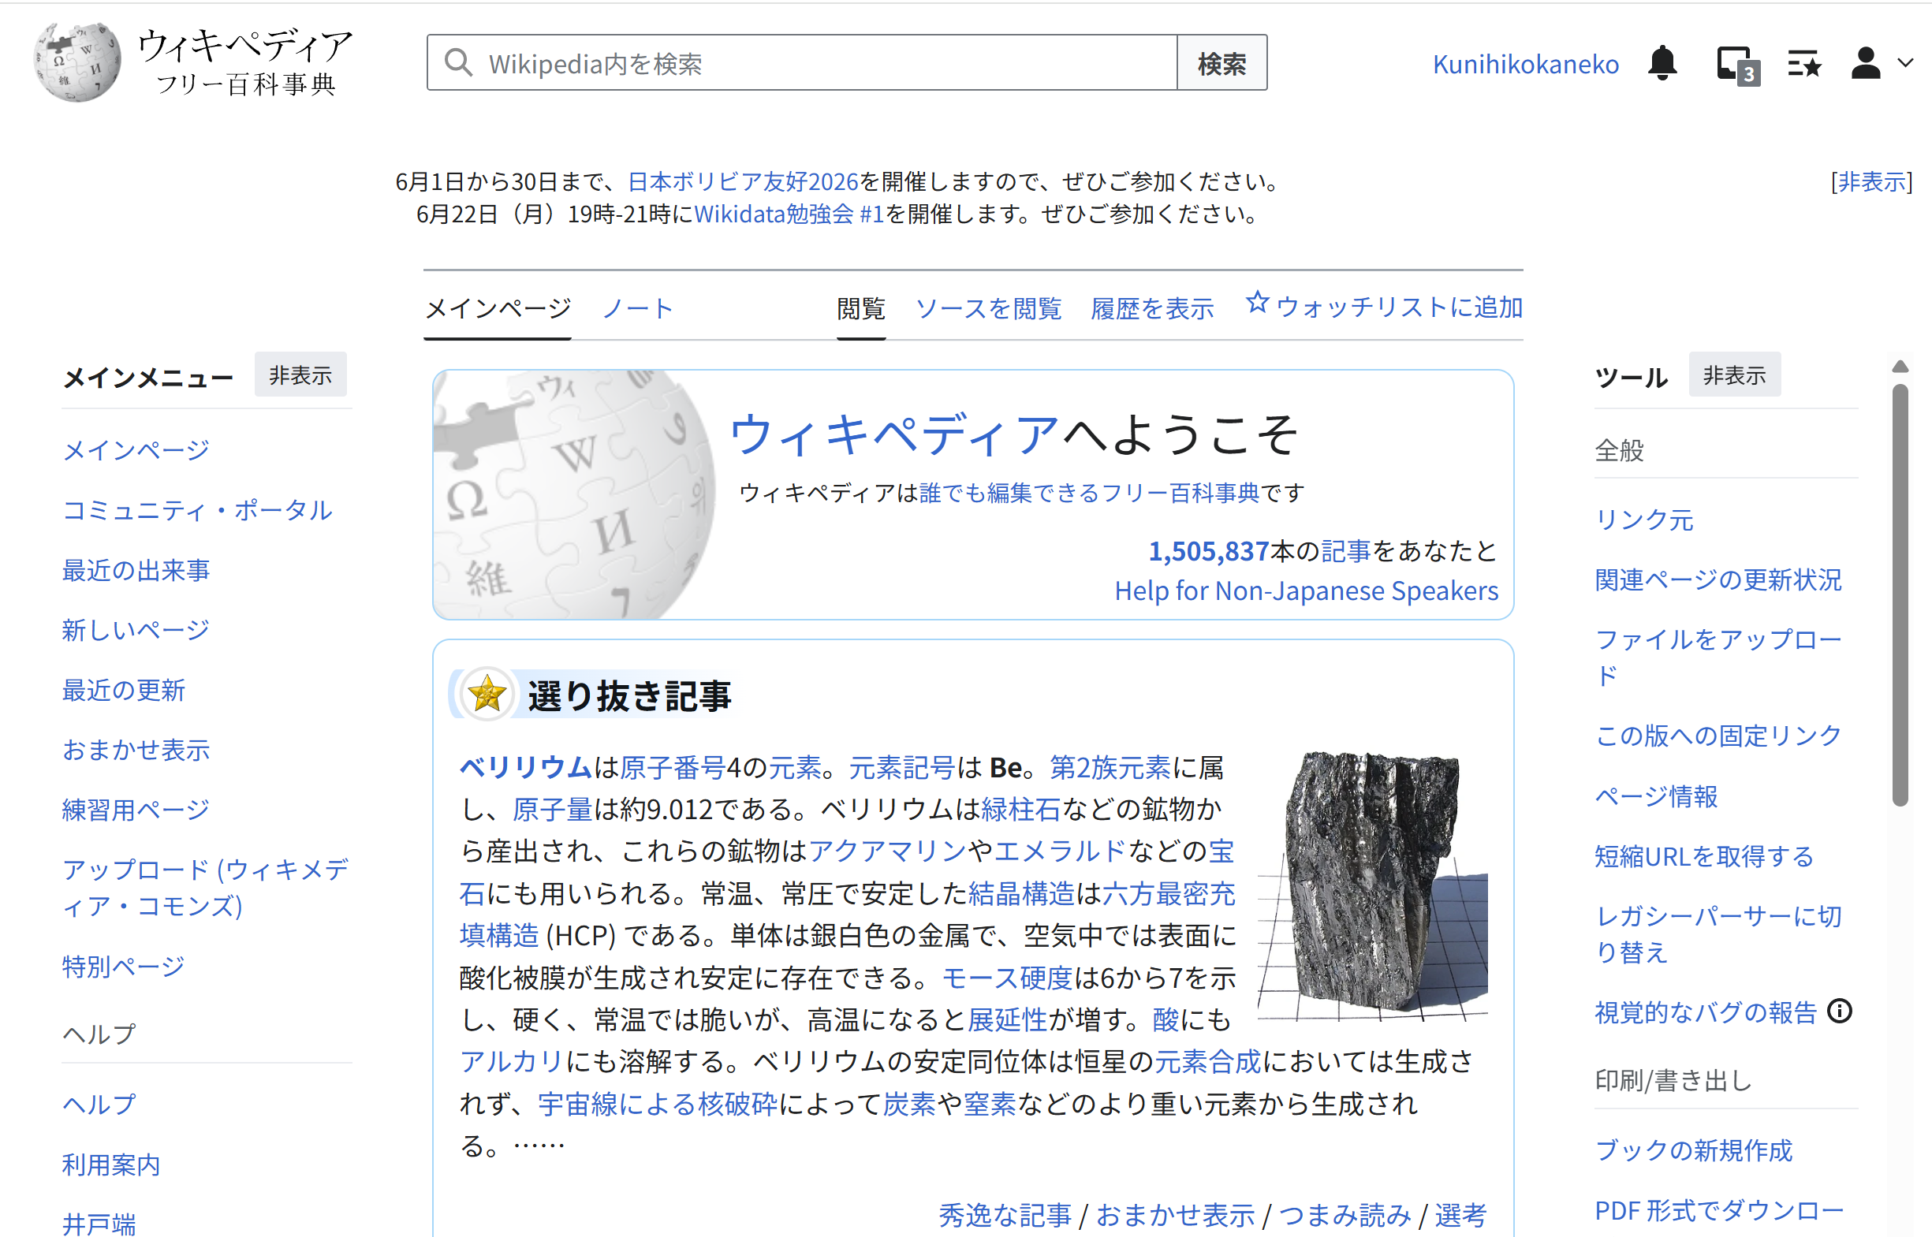
情報流通の手段：Wikipedia
誰でも編集に参加できる
世界中の利用者が記事を執筆・更新する
無料で閲覧できる百科事典
日本語版 URL https://ja.wikipedia.org/

Slide 18
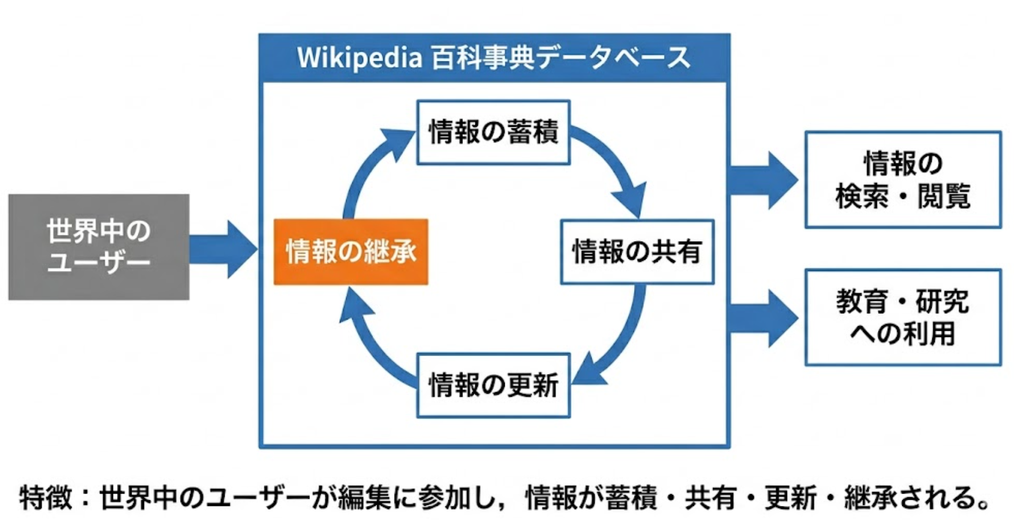
Wikipedia の仕組みと役割

Slide 19
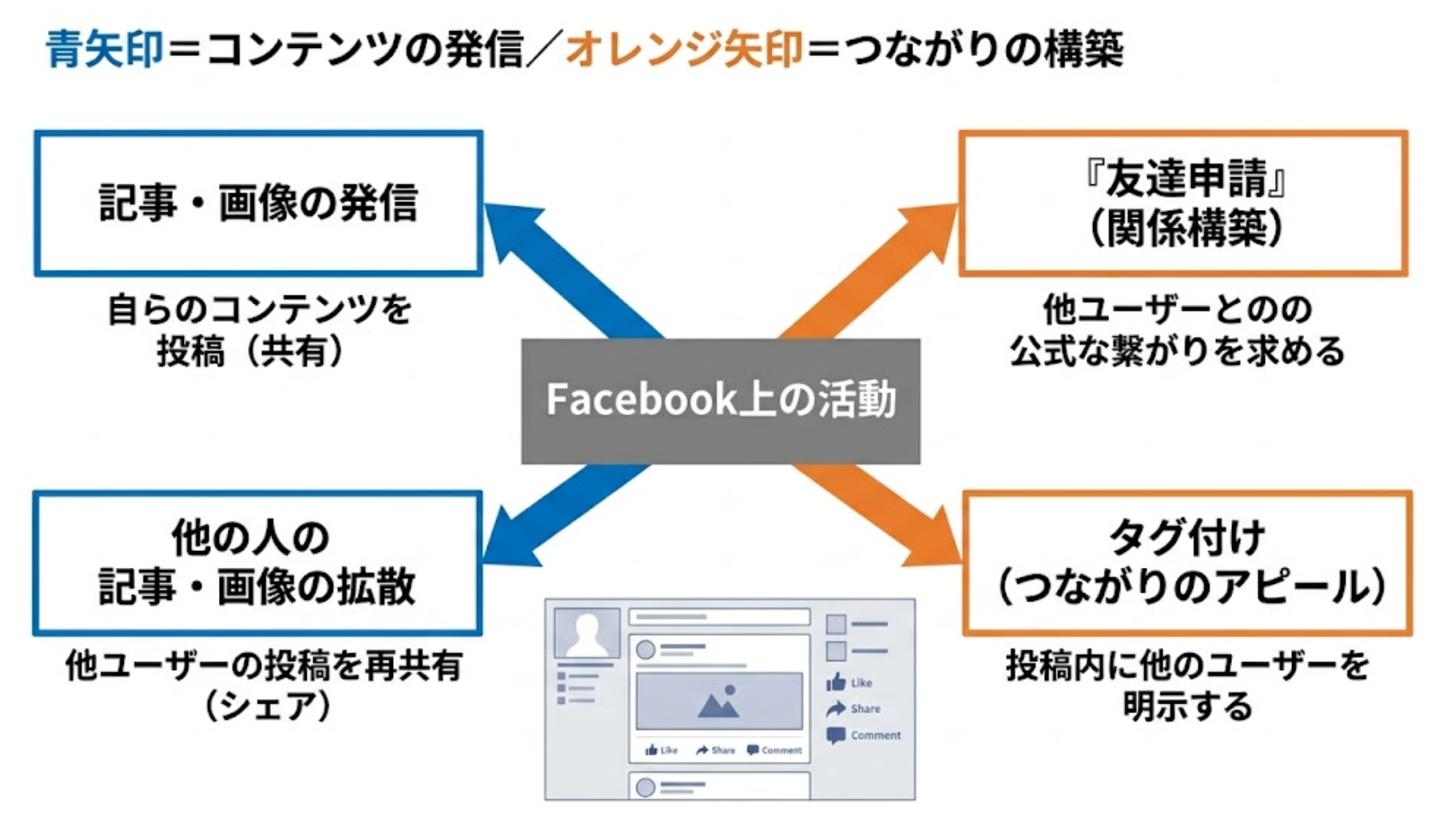
Facebook の仕組み

Slide 20
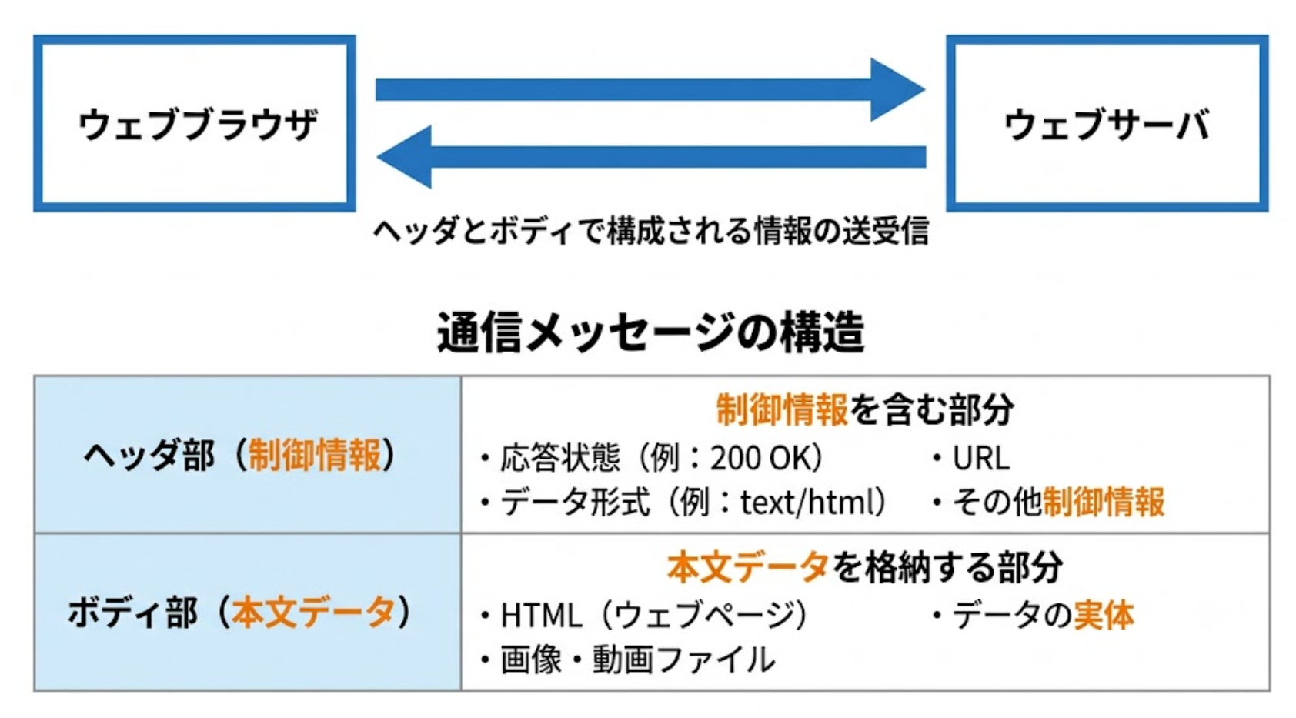
Web通信の仕組み

Slide 21
6-3 情報倫理：著作権と個人情報の保護
Notes:
要約：6-3 デジタル社会のリスクとマナー。

Slide 22
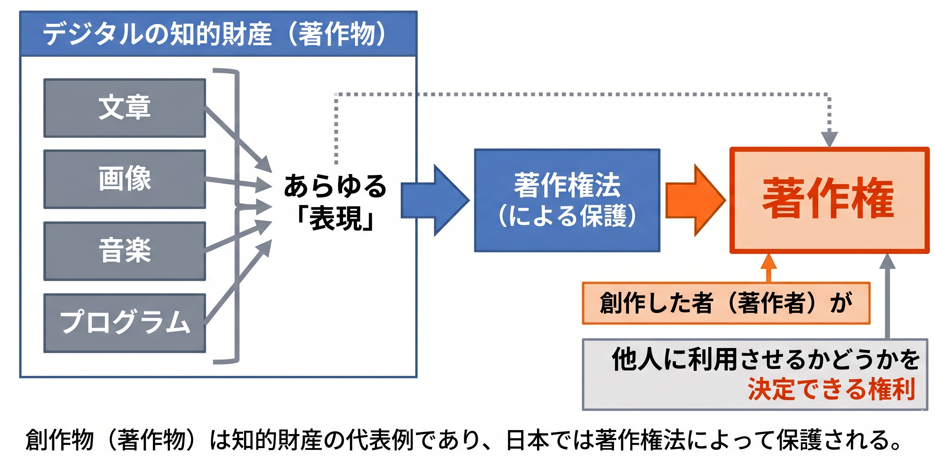
デジタルの知的財産と著作権

Slide 23
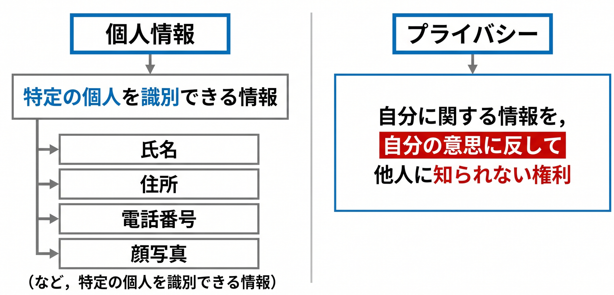
個人情報とプライバシー

Slide 24
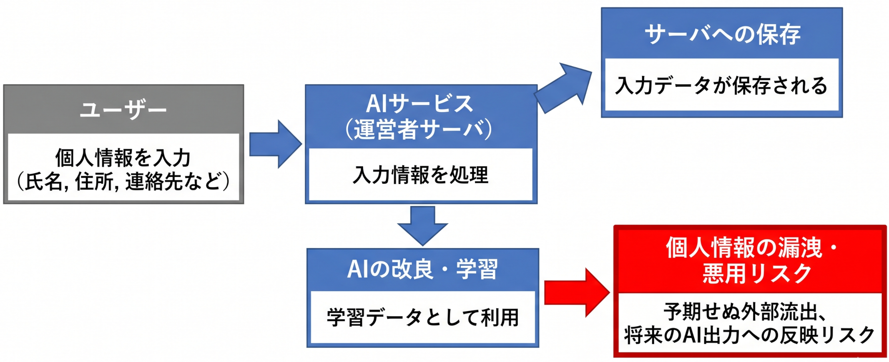
AI への個人情報入力のリスク
他者が運営する AI へ個人情報を入力することは危険
※サービスにより保存・学習利用の方針は異なる。利用規約とプライバシー設定（学習利用のオプトアウト等）を確認し、不要な個人情報は入力しないことが原則

Slide 25
6-4 デジタル社会のリスクとマナー
Notes:
要約：6-3 デジタル社会のリスクとマナー。

Slide 26
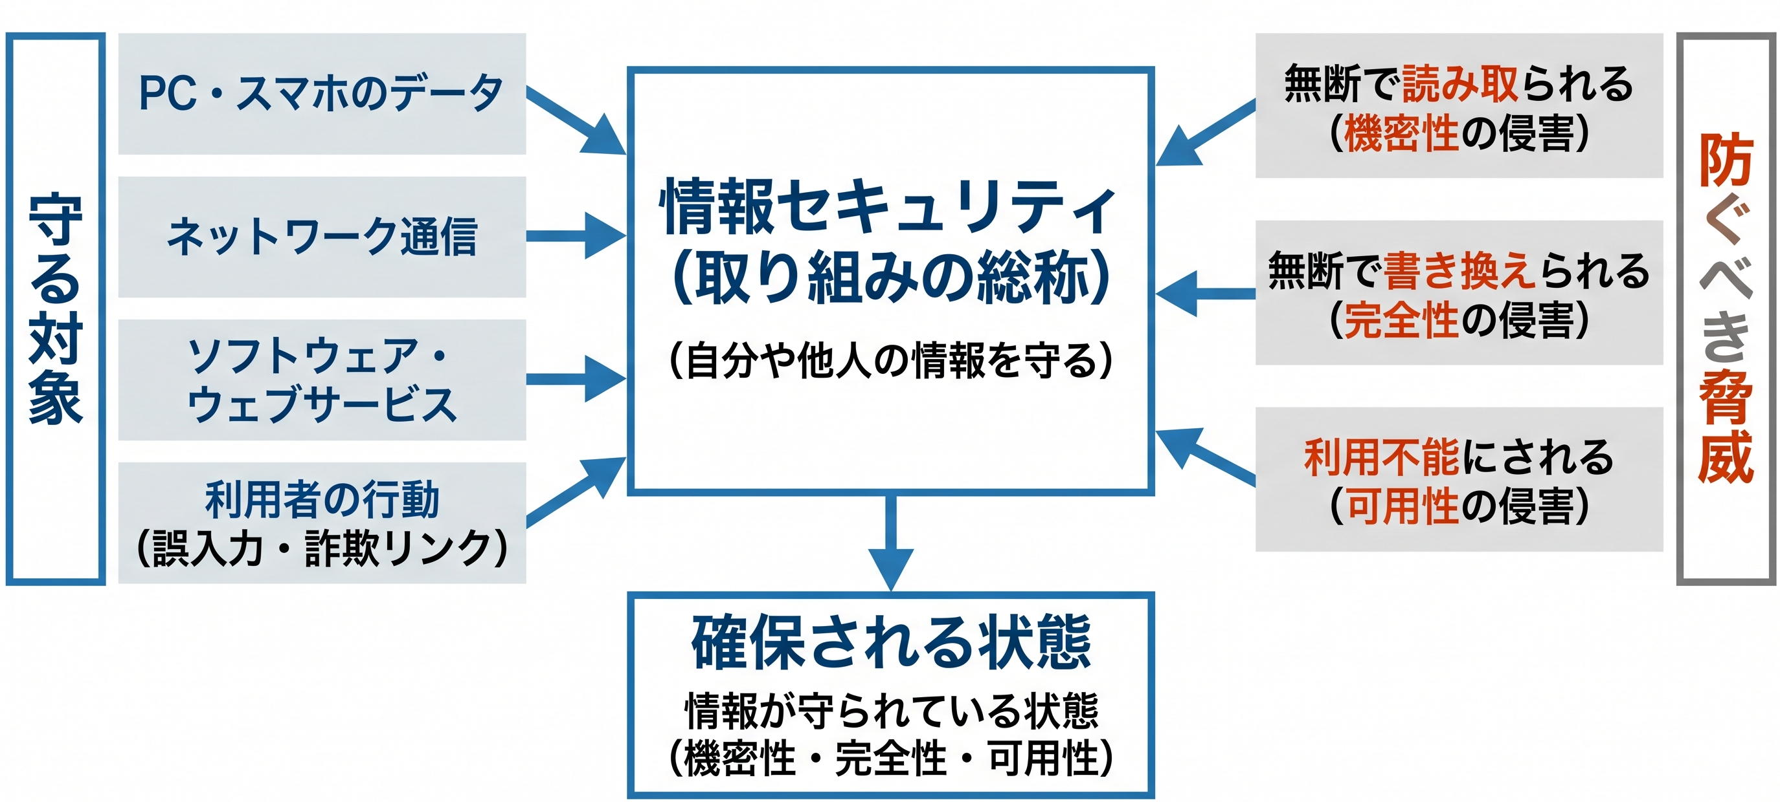
情報セキュリティ
機密性：情報を不正に読み取られない
完全性：情報を改ざんされない
可用性：情報はいつでも使える（例：ランサムウエアによる攻撃）

Slide 27
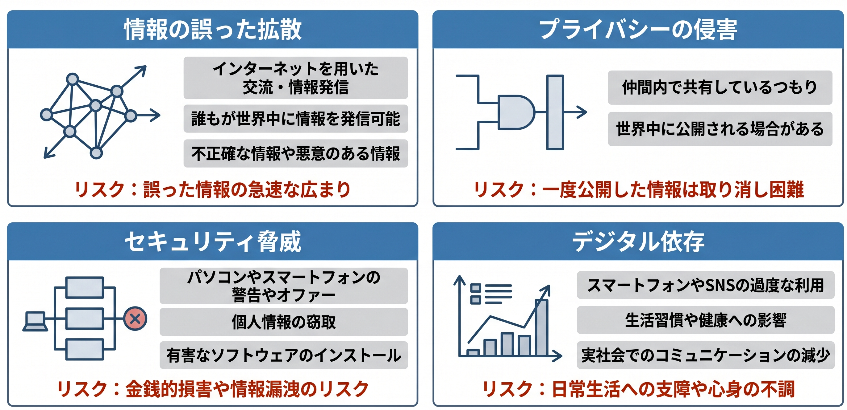
デジタル社会のリスク

Slide 28
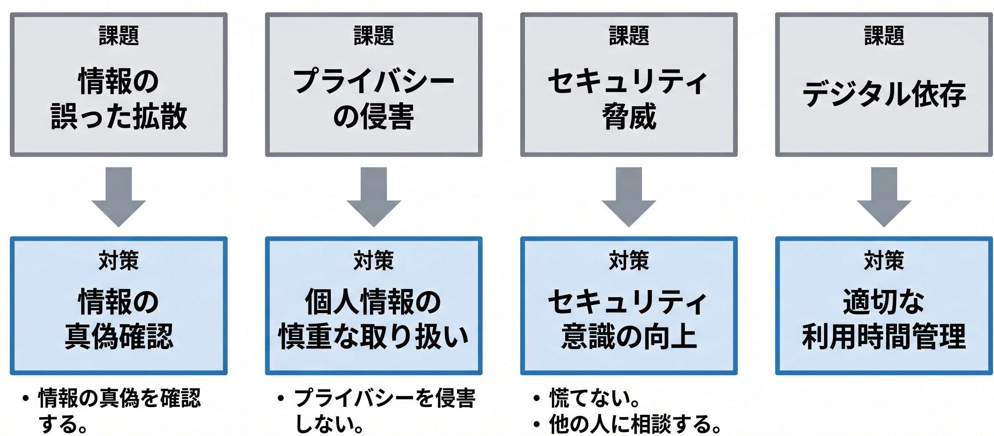
デジタル社会のマナー

Slide 29
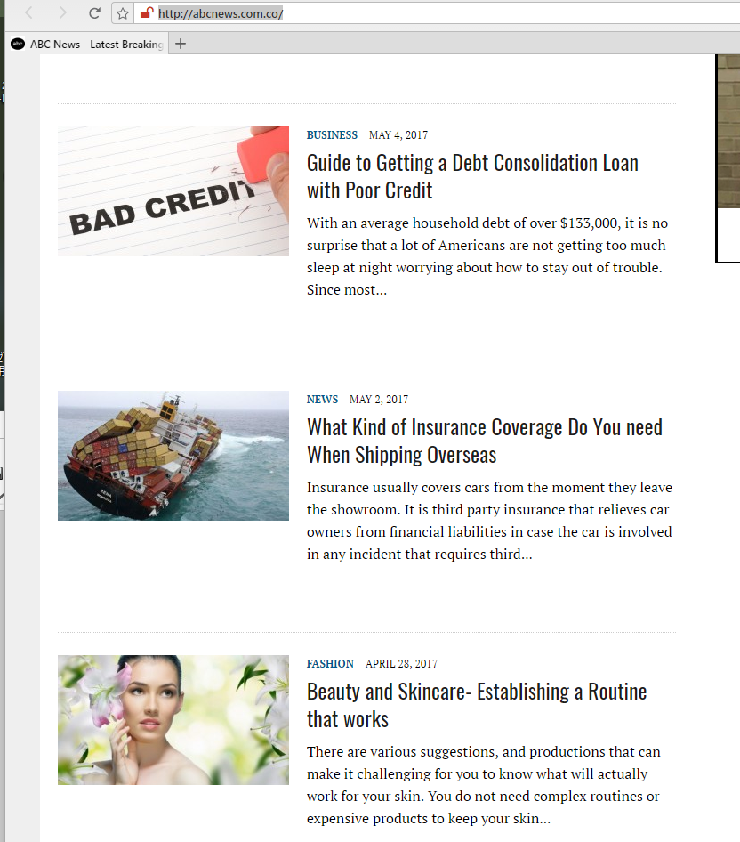
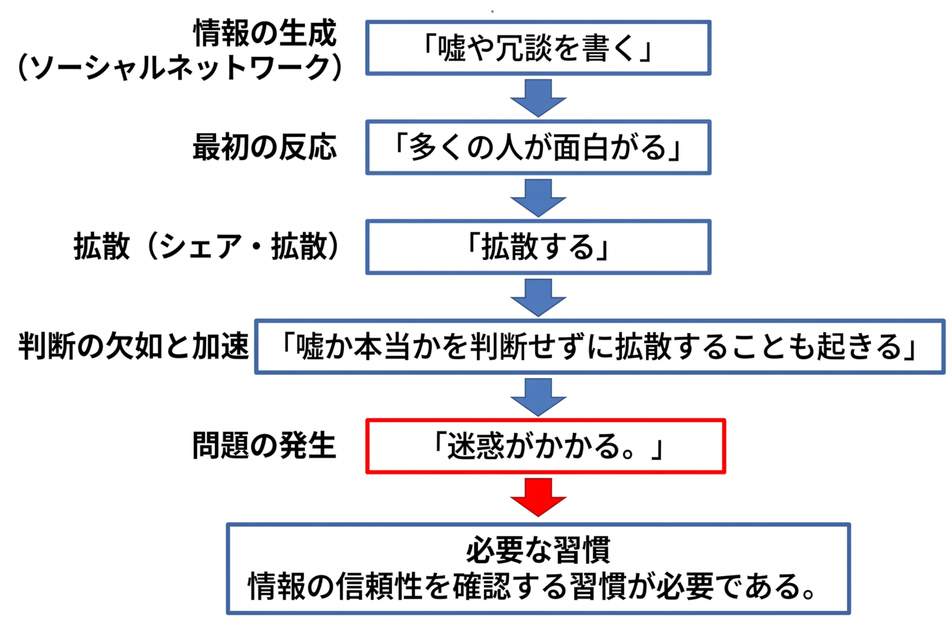
フェイクニュース
Notes:
要約：フェイク ニュース ソーシャルネットで 虚偽情報 や 冗談 は，深刻な問題を引き起こす可能性がある． 嘘や冗談を書く → いろいろな人が面白がる → 拡散する → 嘘か本当 か判断せずに安易に拡散することも起きる →迷惑がかかる あらゆる情報の信頼性を確認する習慣が必要である。

Slide 30
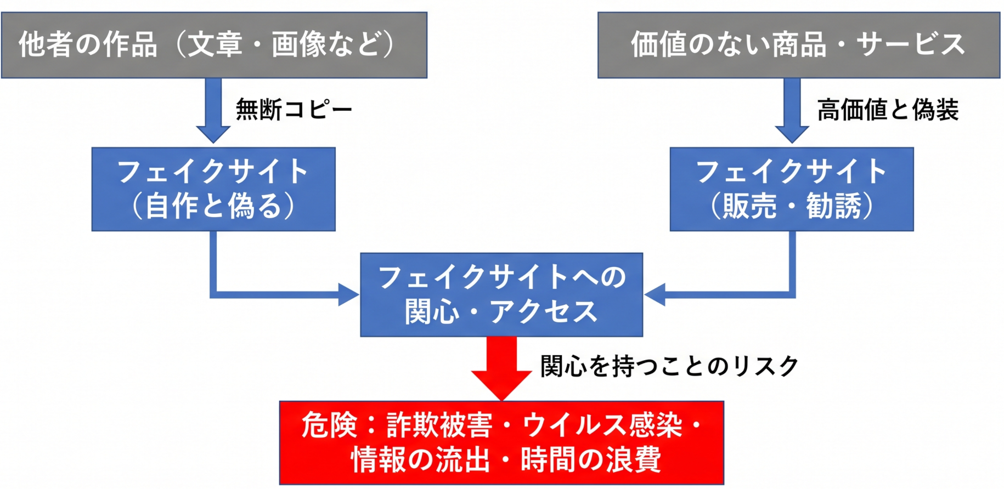
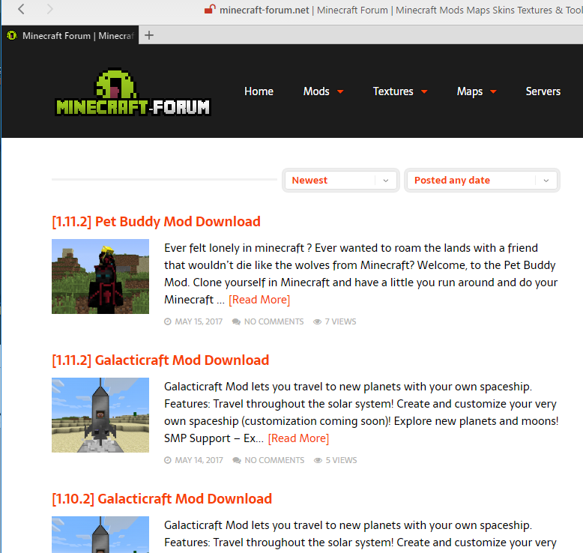
フェイクサイト（価値のないサイト）
Notes:
要約：フェイク サイト 価値のないサイト ・他者の作品を無断でコピーし，自作のように見せかけ ・価値のない商品を 価値のあるもの に見せかけ フェイクサイトに関心を持つのは危険である．。

Slide 31
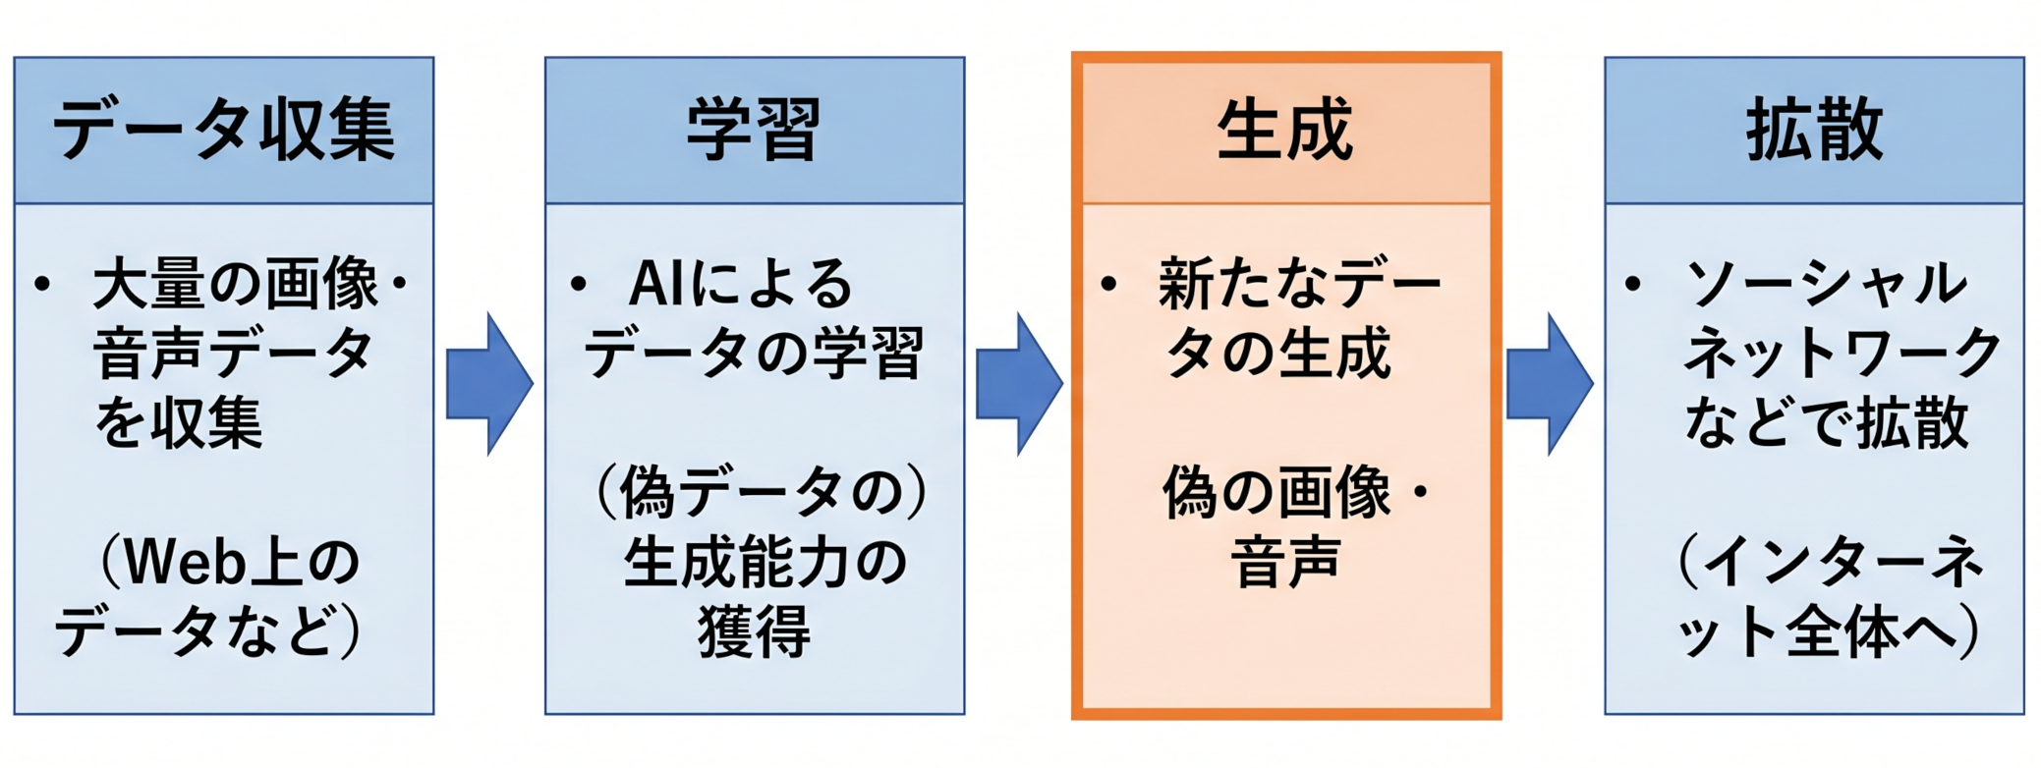
AIによるフェイク生成

Slide 32
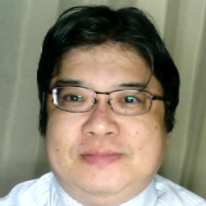
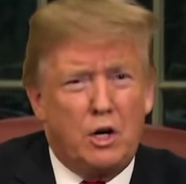
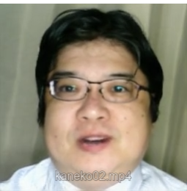
フェイクビデオ
情報技術の進歩は，情報の信頼性に新たな課題をもたらしている。AIの進化により映像や音声の偽造が容易となり，事実かどうかの判断が難しくなっている。
＋
→
金子の顔
有名人の声，表情，
語り
金子がその有名人
そっくりで語りだす
※本例は教育目的でAI合成の危険性を示すもの。実在人物の肖像・音声の無断利用は権利侵害となりうる点に留意
Notes:
要約：フェイクビデオ ＋ 情報技術の進歩は、情報の信頼性にも新たな課題をもたらしている 。例： 人工知能（ AI（人工知能） ） による フェイクビデオ AI（人工知能） の進化により，映像や音声の偽造が容易となり，それが事実か どうかの判断が難しくなっている → 金子の顔 有名人の声，表情， 語り 金子がその有名人 そっくり で語りだす。

Slide 33
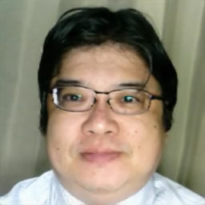

Slide 34
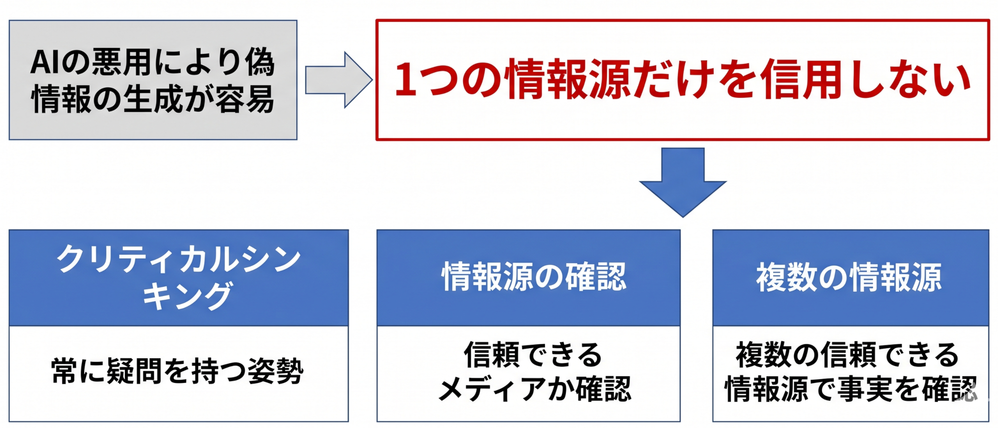
情報の真偽確認

Slide 35
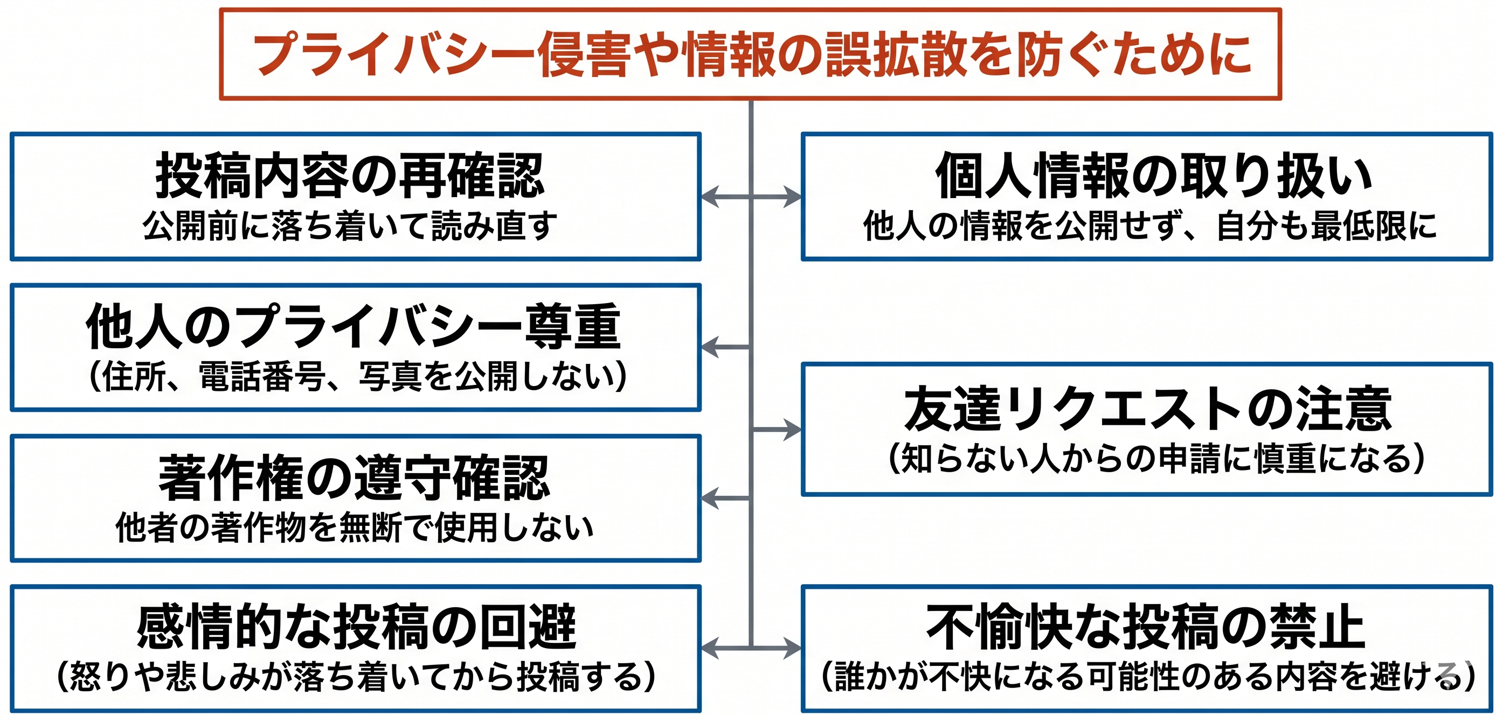
ソーシャルネットワーク利用時の注意

Slide 36
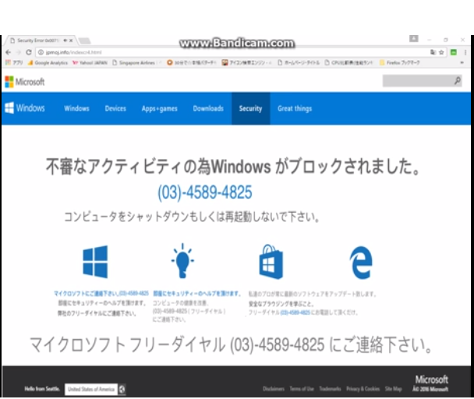
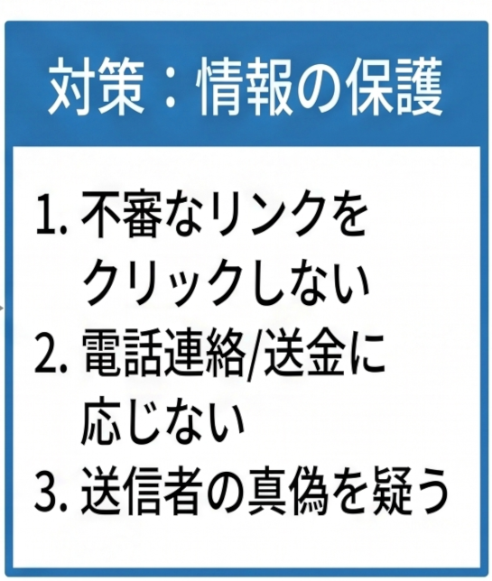
セキュリティ脅威への対応
①不正サイトへの誘導／フィッシング詐欺
怪しいメールやウエブサイトへのリンクをクリックしない
電子メールの送信者が知人であっても，偽装の可能性を考える
詐欺では「電話連絡」、「送金」、「特定のウェブサイトへのアクセス」などを求めることが多い。慎重に。
Notes:
要約：不正 サイトへの誘導 電話連絡！ 送金！ ウエブサイトへのアクセス！ を求める詐欺行為 がある 個人情報の保護とフィッシング詐欺から身を守るために、 怪しいメールやウェブサイトへのリンク を クリックしない ように注意が必要である。

Slide 37
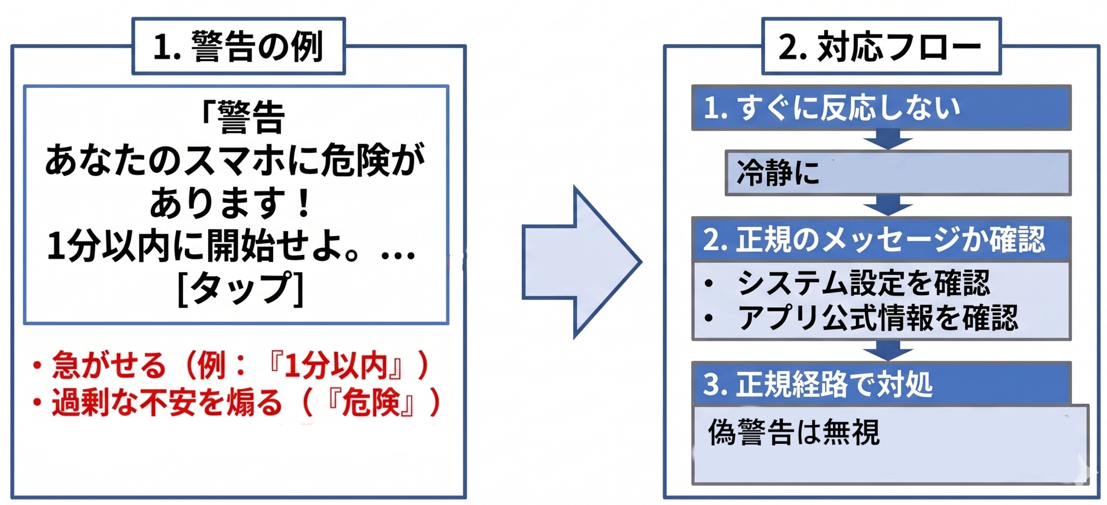
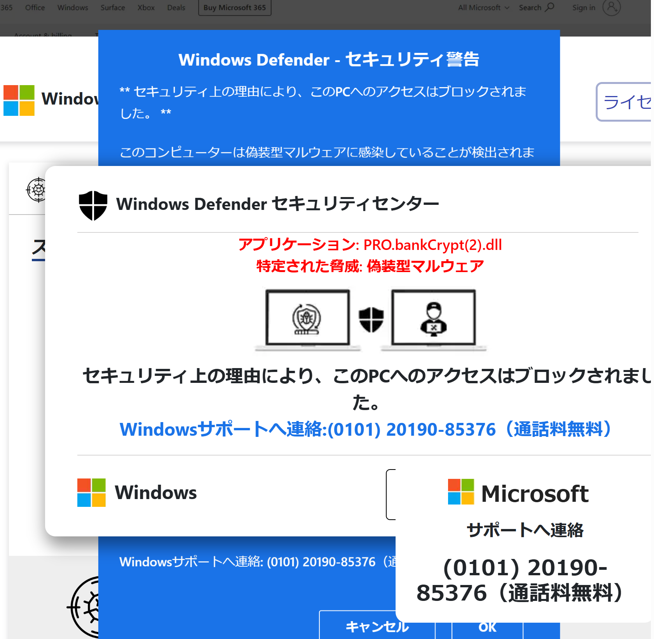
セキュリティ脅威への対応
②警告メッセージへの対応
Notes:
要約：不正 サイトへの誘導 電話連絡！ 送金！ ウエブサイトへのアクセス！ を求める詐欺行為 がある 個人情報の保護とフィッシング詐欺から身を守るために、 怪しいメールやウェブサイトへのリンク を クリックしない ように注意が必要である。

Slide 38
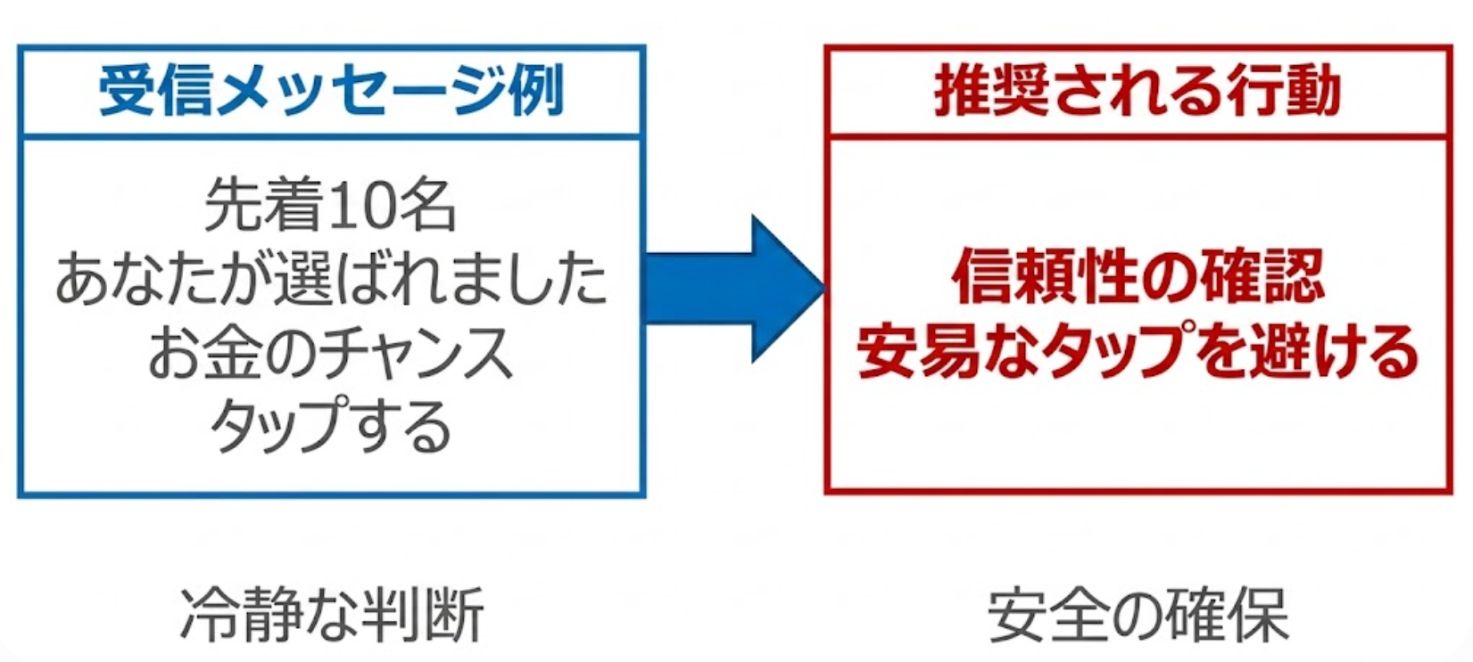
セキュリティ脅威への対応
③特別なプレゼント・お金のチャンスへの対応
Notes:
要約：不正 サイトへの誘導 電話連絡！ 送金！ ウエブサイトへのアクセス！ を求める詐欺行為 がある 個人情報の保護とフィッシング詐欺から身を守るために、 怪しいメールやウェブサイトへのリンク を クリックしない ように注意が必要である。

Slide 39
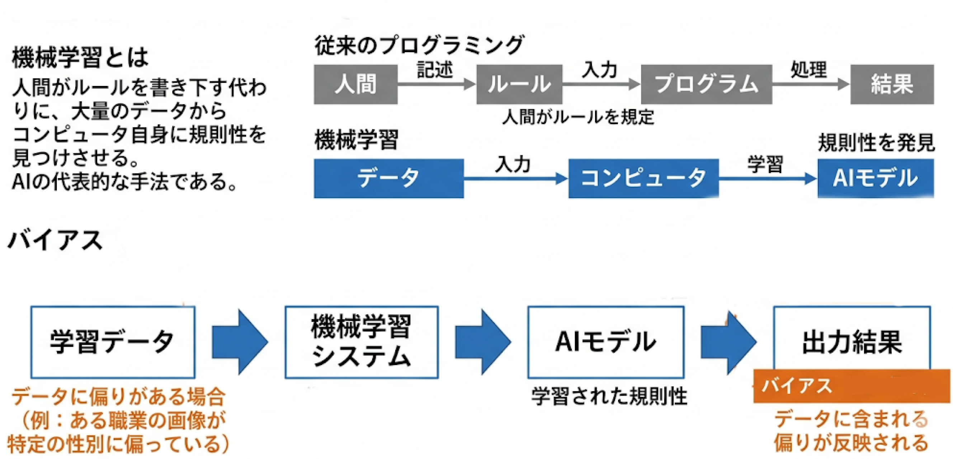
機械学習とバイアス
機械学習は、現在の AI の主要技術

Slide 40
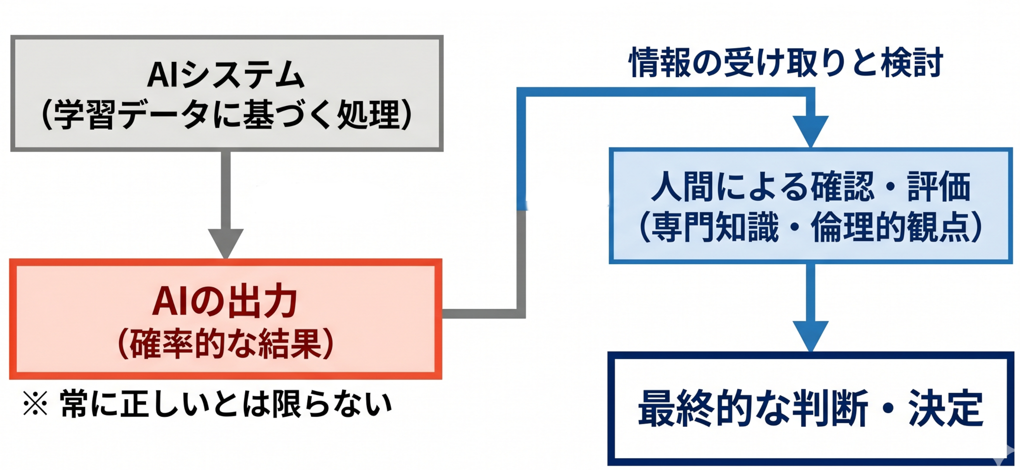
AI 利用における人間の役割

Slide 41
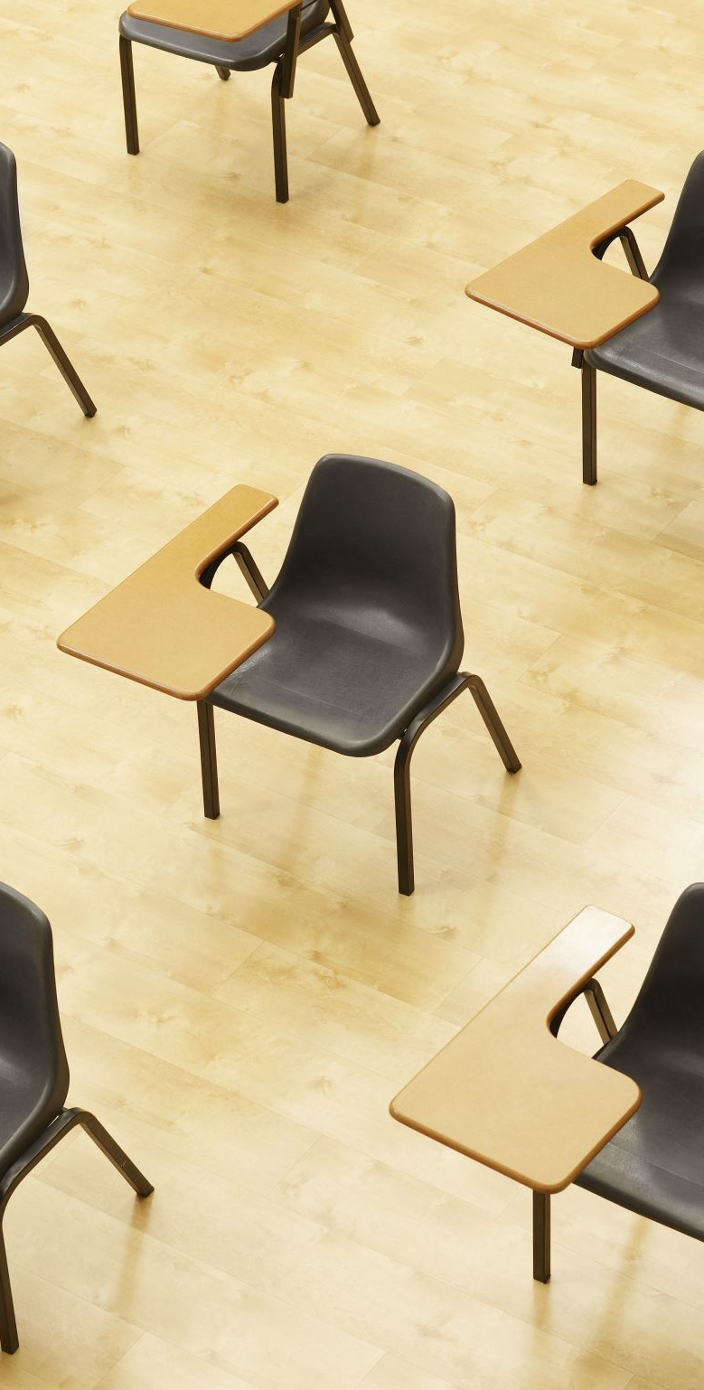
演習

Slide 42
演習１．ウェブブラウザでの通信内容
Chrome ブラウザの開発者ツールを用いて、Web通信の中身を観察。 Web通信の確認手順を知る。
Web通信におけるヘッダーとボディを知る
手順
Chromeで対象サイト（例: https://www.fukuyama-u.ac.jp）を開き、F12で開発者ツールを起動し、ネットワークタブで通信を観察する。
開発者ツールを開いた後に Web ブラウザで再読み込みを行う（通信記録の表示のため）
考察ポイント：1ページの表示で画像やCSS等の複数通信が発生していること

Slide 43
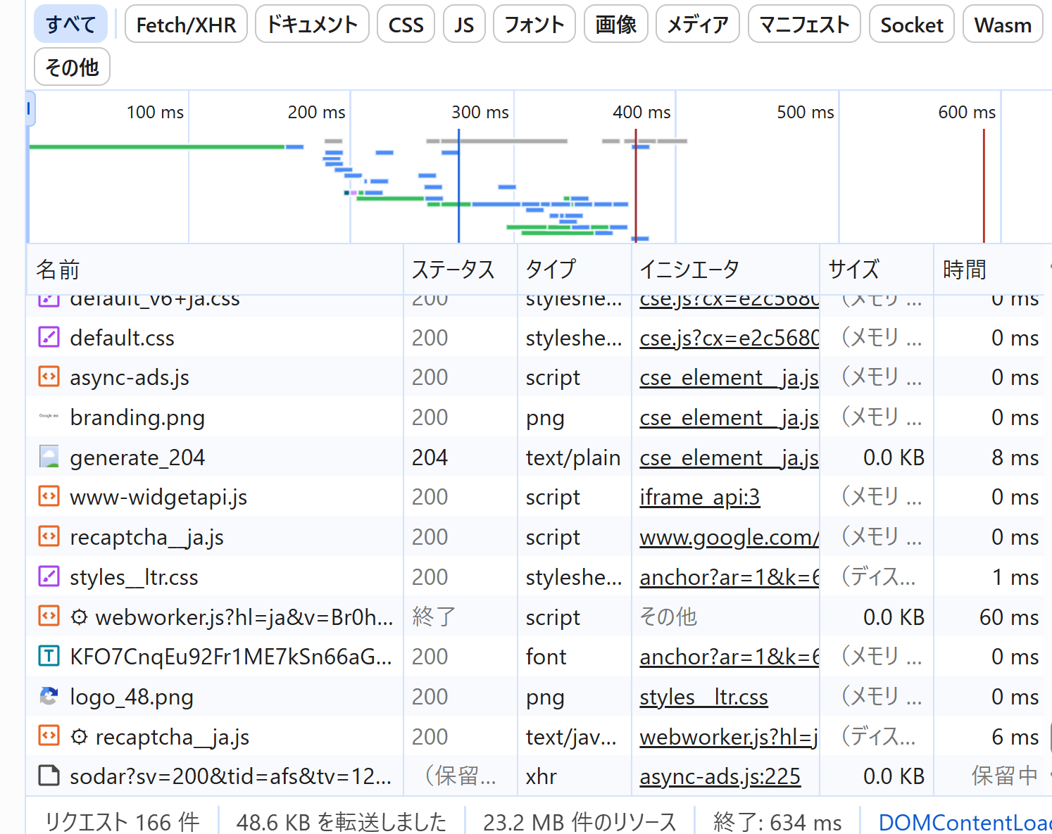
演習１．ウェブブラウザでの通信内容

Slide 44
演習２． AIのバイアスの観察
画像生成AIに職業名を指示し、出力に現れる属性の偏りを観察
AIの責任ある利用を考える
手順
Microsoft 365 Copilot Chat（https://m365.cloud.microsoft/chat）
「画像を作成してください：ナース／ソフトウエアエンジニア／社長」を順に入力
結果を比較
ヒント：テキストのみが返る場合は「画像として出力してください」と追記
観察：性別、人種、年齢、服装、背景の偏りを考察。自身が、AIの結果をSNSで公開する時、気を付けねばいけないことなどを考察

Slide 45
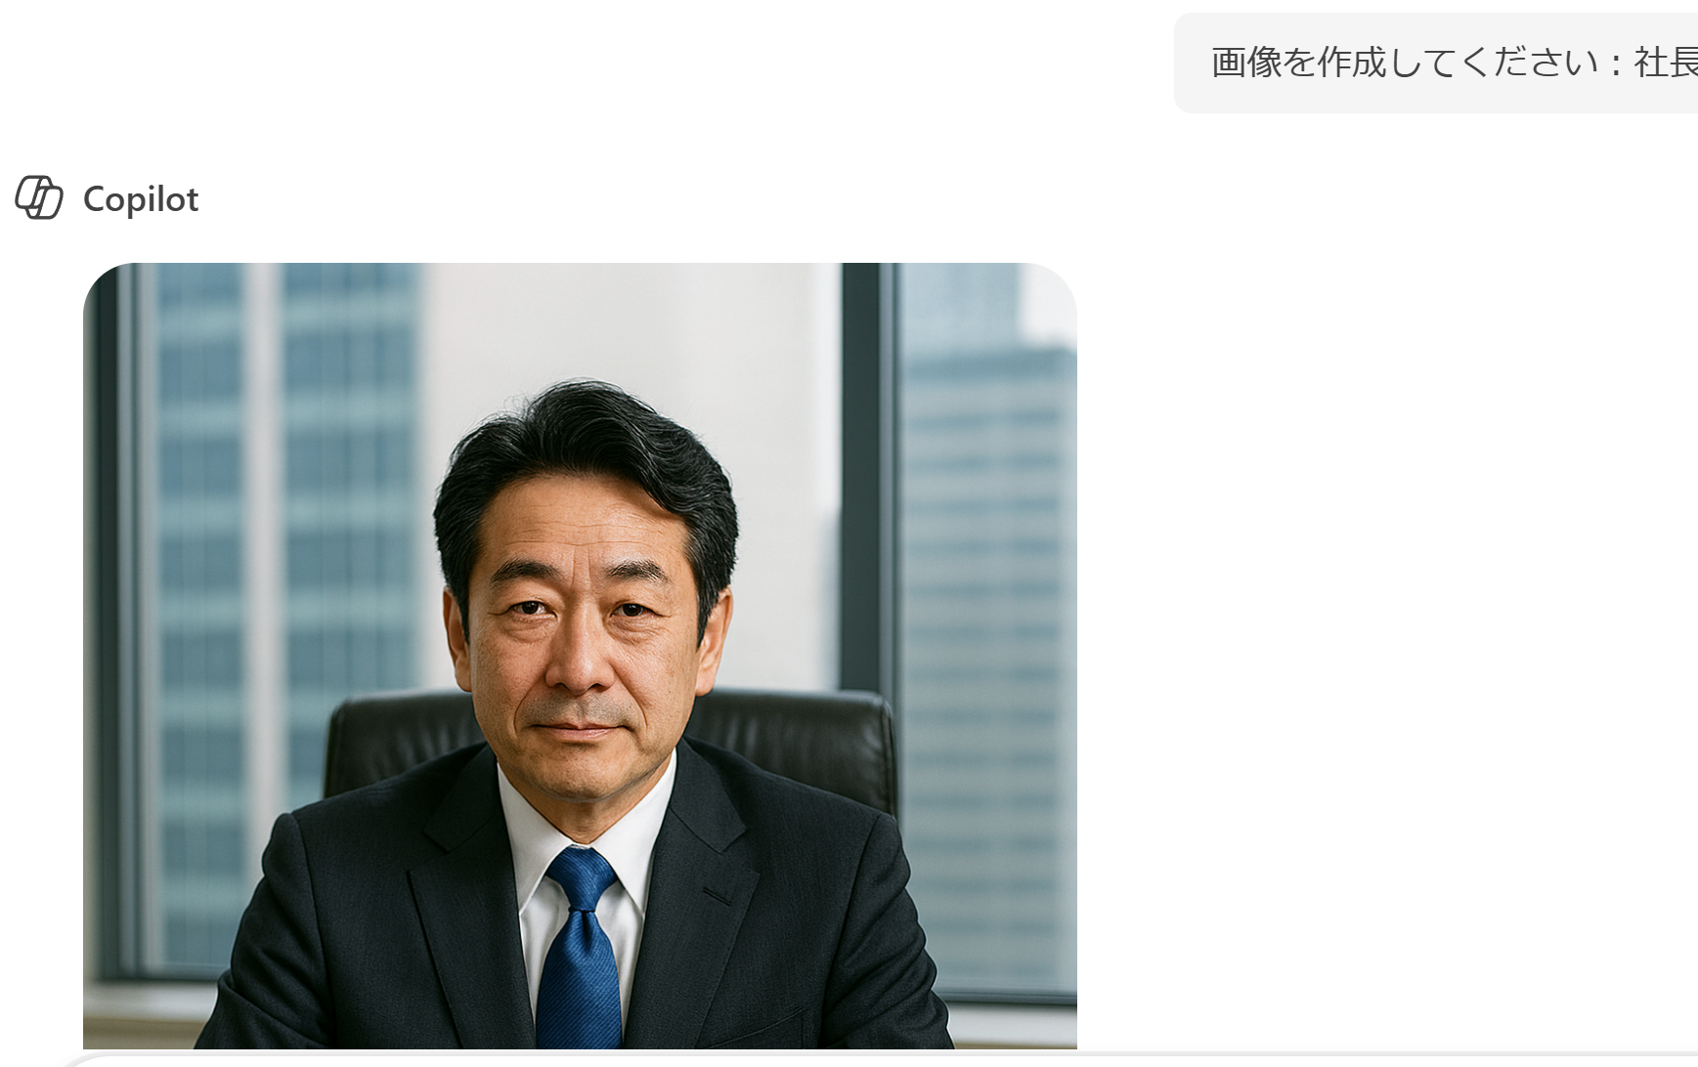

Slide 46
演習３．サイトの安全性チェックサービス
公開されている安全性チェックサービスを用い、サイトの安全性を確認
フィッシング詐欺に惑わされず、自分でサイトを確認する行動手順を身につける。
手順
Google Safe Browsing site status（https://transparencyreport.google.com/safe-browsing/search）
ヒント ：自分の個人的なURL（例：限定公開のSNSのURL）は入力しない。
考察ポイント：活用方法、診断結果のみで信頼性を100％判断できない理由を考察
安全性判定は、過去のダウンロード時点の情報であり、新しい脅威や個別ページは反映されないため100%ではない

Slide 47
